Slide 1
Муниципальное бюджетное общеобразовательное учреждение
Селекционная средняя общеобразовательная школа
г.Славгород, Алтайский край
Современная библиотека
«Читательский проспект»
Рабочая группа:
Николаенко Александра
Семенова Екатерина
Каян Юлия
Грызлова Дарья
2022 год

Slide 2
Цель проекта:
Создание информационно- библиотечного центра со свободным доступом к интеллектуальным ресурсам.
Задачи проекта:
Формирование учебного фонда для обучающихся и педагогов, методические материалы, пособия, проектные и исследовательские работы, периодичные издания;
Создание условий для быстрого и постоянного доступа к учебной и художественной литературе, аудиокнигам, видеоматериалам, электронным библиотекам и образовательным ресурсам.
Развитие навыков самообразования, самостоятельной поисковой, исследовательской, аналитической и творческой работы обучающихся, обработки информации из разных источников.

Slide 3
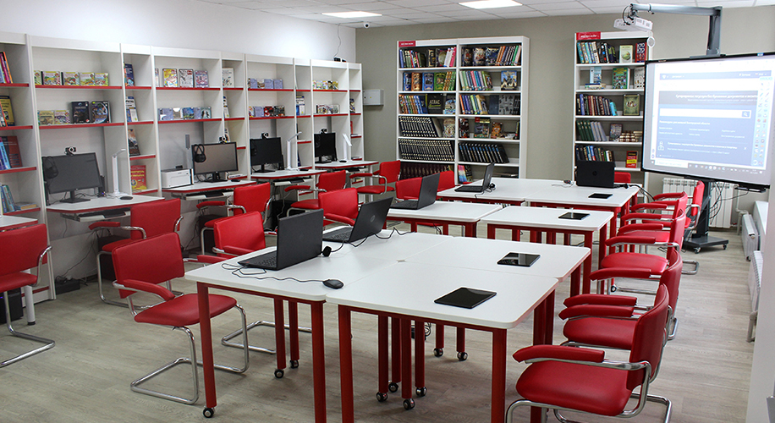
Обновленные информационно –библиотечные центры позволяют использовать различные формы работы с пользователями, включая живое общение. Они становятся не только пространством для получения информации и чтения, но и местом коммуникации.
В таком центре можно создавать лектории для разных возрастов, дискуссионные клубы, проводить выставки. На базе современной библиотеки могут работать тематические студии и проходить факультативные занятия. Фонды и доступ к интернету дают возможность организовывать турниры, викторины, интеллектуальные игры, мастер – классы.
Notes:
3

Slide 4
На базе нашей школьной библиотеки мы можем создать центр (БИЦ)
Что нам для этого потребуется:
1. Ремонт читального зала библиотеки – 30 000,00 рублей;
2. Мебель для читального зала с посадочными местами – 100 000,00 рублей;
3. Фонды открытого и закрытого хранения – 70 000, 00 рублей;
4. Мультимедийное и компьютерное оборудование – 150 000,00 рублей;
5. Пополнение библиотечного фонда – 20 000, 00 рублей.
Итого- 370 000, 00 рублей.
Notes:
4

Slide 5
Благодарим за внимание
Notes:
5

